Slide 1

张孝祥IT课堂
－Java就业培训教程
主讲老师：□□□

Slide 2
第二讲
java 编程基础

Slide 3
Java的基本语法(1)
java代码的位置
java是严格区分大小写的
java是一种自由格式的语言
  代码分为结构定义语句和功能执行语句
  功能执行语句的最后必须用分号结束
java程序有三种注释方式

Slide 4
Java的基本语法(2)
java中的标识符
java中的包、类、方法、参数和变量的名字，可由任意顺序的大小写字母、数字、下划线(_)和美元符号($)组成，但标识符不能以数字开头，不能是关键字。
合法的标识符：
  indentifier
  username
  user_name
  _userName
  $username
非法的标识符：
class
98.3
Hello World

Slide 5
java的关键字
abstract | do | implement | private | this
boolean | double | import | protected | throw
break | else | instanceof | public | throws
byte | extend | int | return | transient
case | false | interface | short | true
catch | final | long | static | try
char | fianlly | native | strictfp | void
class | float | new | super | volatile
continue | for | null | switch | while
default | if | package |  | synchronized
注：java 无sizeof ,goto, const 关键字，但不能用goto const作为变量名

Slide 6
java中的常量（1）
整型常量
  十进制（12） ，十六进制 （0x12），八进制（012）
长整型常量
  13L
单精度浮点数
5.1f，.4f ，2e3f ，0f
双精度浮点数
5.1，.4，2e-3，0d
布尔常量
  true和false

Slide 7
java中的常量（2）
字符常量
‘a’ ， ‘8’， '\u0027'
  ‘\r‘表示接受键盘输入，相当于按下了回车键；
  ‘\n‘是换行；
  ‘\t‘是制表符，相当于table键；
  ‘\b‘是退格键，相当于Back Space；
  ‘\‘‘是单引号，而‘\“‘是双引号；
  ‘\\‘是一个斜杠“\”。
字符串常量
“Hello World“，”123”， "Welcome \nXXX"
null常量
null常量只有一个值，用null表示，表示对象的引用为空

Slide 8
变量的概念与作用
变量就是系统为程序分配的一块内存单元，用来存储各种类型的数据。根据所存储的数据类型的不同，有各种不同类型的变量。变量名代表这块内存中的数据 。
int x=0,y;
y=x+3；
执行这两条语句的过程中，内存分配及变化情况。X在被取值前必须被初始化。

Slide 9
java的变量类型
整数类型(byte, short, int, long)
数值型
浮点类型(float, double)
基本数据类型
字符型(char)
布尔型（boolean）
数据类型
类(class)
引用数据类型
接口(interface)
数组

Slide 10
变量字节大小及有效取值范围
byte占用一个字节，数字大小为-2⁷—2⁷-1
short占用两个字节，数字大小为-2¹⁵—2¹⁵-1
int占用四个字节，数字大小为-2³¹—2³¹-1
long占用八个字节，数字大小为-2⁶³—2⁶³-1
float占用四个字节，数字大小为1.4E-45~3.4E+38 , -1.4E-45~-3.4E+38 。用二进制的指数形式表示一个浮点数的格式，如：101*2² , 101*2⁻³
double占用八个字节，数字大小为4.9E-324~1.7E+308, -4.9E-324~-1.7E+308 。
char占两个字节，数字大小为0—2¹⁶-1，是unicode编码。字符的本来面目，我们为什么可以直接将一个数字赋给字符变量。
Boolean占一个字节，其取值只有两个，true和false。

Slide 11
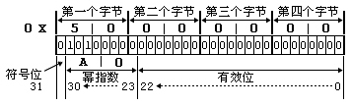
浮点数在内存中的表示方式
在JDK文档中查找Float. intBitsToFloat的说明
打印出最大数和最小数及它们的二进制格式
打印出无穷大与NaN及它们的二进制格式
分析0x50000000所对应的浮点数

Slide 12

类型转化
自动类型转换（也叫隐式类型转换）
强制类型转换（也叫显式类型转换）
类型转换的原理
及什么时候要用
强制类型转换
表达式的数据类型自动提升
  所有的byte型、short型和char的值将被提升到int型。
  如果一个操作数是long型，计算结果就是long型；
  如果一个操作数是float型，计算结果就是float型；
  如果一个操作数是double型，计算结果就是double型。
分析 System.out.println(‘a’+1)与 System.out.println(“”+’a’+1) 的区别。

Slide 13
变量的生命周期与作用域
变量要先定义，后使用，但也不是在变量定义后的语句一直都能使用前面定义的变量。我们可以用大括号将多个语句包起来形成一个复合语句，变量只能在定义它的复合语句中使用。
public class TestScope
{
public static void main(String[] args)
{
int x = 12;
{
int q = 96; // x和q都可用
int x = 3;//错误的定义，Java中不允许有这种嵌套定义
System.out.println("x is "+x);
System.out.println("q is "+q);
}
q = x; /* 错误的行，只有x可用， q 超出了作用域范围 */
System.out.println("x is "+x);
}
｝

Slide 14
函数
函数（子程序）的概念与作用。
定义一个函数的格式
编写打印三个矩形的程序（用流水帐的方式与用函数的方式进行对比分析）。
  返回值类型 函数名（参数类型 形式参数1，参数类型 形式参数2，….）
  ｛
  程序代码
  return 返回值；
  ｝
  其中：
  形式参数：在方法被调用时用于接收外部传入的数据的变量。
  参数类型：就是该形式参数的数据类型。
  返回值：方法在执行完毕后返还给调用它的程序的数据。
  返回值类型：函数要返回的结果的数据类型。
  实参：调用函数时实际传给函数形式参数的数据。
如何理解函数返回值类型为void的情况

Slide 15
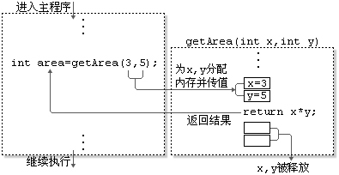
函数的调用
函数调用的格式
在函数中使用return提前返回
函数调用的过程分析

Slide 16
函数的重载
函数的重载就是在同一个类中允许同时存在一个以上的同名函数，只要它们的参数个数或类型不同即可。 如：
public class Test
{
public static void main(String [] args)
{
int isum;
double fsum;
isum=add(3,5);
isum=add(3,5,6);
fsum=add(3.2,6.5);
}
public static int add(int x,int y)
{
reutrn x+y;
}
public static int add(int x,int y,int z)
{
return x+y+z;
}
public static double add(double x,double y)
{
return x+y;
}
}

Slide 17
java中的运算符
运算符是一种特殊符号，用以表示数据的运算、赋值和比较，一般由一至三个字符组成 。运算符共分以下几种：
  算术运算符
  赋值运算符
  比较运算符
  逻辑运算符
  移位运算符

Slide 18

算术运算符

Slide 19
算术运算符的注意问题
“+”除字符串相加功能外，还能把非字符串转换成字符串 ，如： “x”+123;的结果是“x123” 。
如果对负数取模，可以把模数负号忽略不记，如：5%-2=1。但被模数是负数就另当别论了。
对于除号“/”，它的整数除和小数除是有区别的：整数之间做除法时，只保留整数部分而舍弃小数部分。 int x=3510;x=x/1000*1000;实际运行结果是3000 ，想想为什么？

Slide 20
算术运算符的应用技巧
思考题1：某个培训中心要为新到的学员安排房间，假设共有x个学员，每个房间可以住6人，让你用一个公式来计算他们要住的房间数？
答案：(x+5)/6。这种算法还可用在查看留言板的分页显示上： 其中x是总共的留言数，6是每页显示的留言数，结果就是总共有多少页。
思考题2：假设你要让x的值在0至9之间循环变化，请写出相应的程序代码。
    答案：
    int x=0;
    while(true)
    {
    x = (x+1)%10;
    }

Slide 21
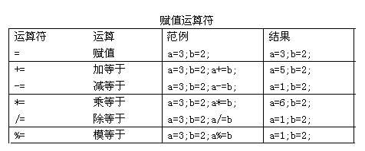
赋值运算符
注1：在JAVA里可以把赋值语句连在一起，如：
x = y = z = 5 ;
在这个语句中，所有三个变量都得到同样的值5。
注2 ：x += 3等效于x = x + 3，等于*= ，-=，/=依此类推。

Slide 22
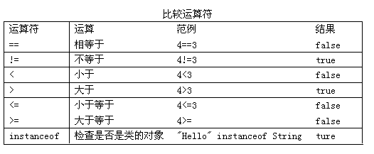
比较运算符
注1：比较运算符的结果都是boolean型，也就是要么是true，要么是false。
注2：比较运算符“==”不能误写成“=” ，切记！切记！

Slide 23

逻辑运算符
注1：逻辑运算符用于对boolean型结果的表达式进行运算，运算的结果都是boolean型 。
注2：“&”和“&&”的区别在于，如果使用前者连接，那么无论任何情况，“&”两边的表达式都会参与计算。如果使用后者连接，当“&&”的左边为false，则将不会计算其右边的表达式。“|”和“||”的区别与“&”和“&&”的区别一样。

Slide 24
“&”和“&&”的区别分析
public class TestAnd
{
public static void main(String[] args)
{
int x=0;
int y=3;
if(x!=0 && y==y/x)
System.out.println("y = "+y);
}
}
上面例子中，由于while语句的判断条件中的第一个布尔表达式是不成立的，程序就不会判断第二个布尔表达式的值，这就是“短路”。如果两个表达式之间用“&”来连接，如果正好碰到上面所示的特殊情况，程序运行时就会出错

Slide 25

位运算符
任何信息在计算机中都是以二进制的形式保存的，&,|,^除了可以作为逻辑运算符，也可以做为位算符，它们对两个操作数中的每一个二进制位都进行运算。
  只有参加运算的两位都为1，&运算的结果才为1，否则就为0。
  只有参加运算的两位都为0，|运算的结果才为0，否则就为1。
  只有参加运算的两位不同，^运算的结果才为1，否则就为0。
我们可以对数据按二进制位进行移位操作，java的移位运算符有三种：
  << 左移
  >> 右移
  >>> 无符号右移

Slide 26
“>>”和“>>>” 区别的实例分析
public class ShiftTest
{
public static void main(String [] args)
{
int x=0x80000000;
int y=0x80000000;
x=x>>1;
y=y>>>1;
System.out.println(“0x80000000>>1 = ” + Integer.toHexString(x));
System.out.println(“0x80000000>>>1 = ” + Integer.toHexString(y));
}
}
运行结果如下：
0x80000000>>1 = c0000000
0x80000000>>>1 = 40000000
十六进制与二进的对比
0x80000000₁₆ =1000,0000, 0000, 0000, 0000, 0000, 0000, 0000₂
0xc0000000₁₆=1100,0000, 0000, 0000, 0000, 0000, 0000, 0000₂
0x40000000₁₆ =0100,0000, 0000, 0000, 0000, 0000, 0000, 0000₂

Slide 27
移位运算的注意事项及小技巧
移位运算符适用类型有byte、short、char、int、long
对低于int型的操作数将先自动转换为int型再移位。
对于int型整数移位a>>b，系统先将b对32取模，得到的结果才是真正移位的位数。例如：a>>33和a>>1结果是一样的，a>>32的结果还是a原来的数字。
对于long型整数移位时a>>b ，则是先将移位位数b对64取模。
移位不会改变变量本身的值。如a>>1；在一行语句中单独存在，毫无意义 。
x>>1的结果和x/2的结果是一样的，x<<2和x*4的结果也是一样的。总之，一个数左移n位，就是等于这个数乘以2的n次方，一个数右移n位，就是等于这个数除以2的n次方。请思考：如何用程序实现求2的x次方。答案：y = 1<< x；

Slide 28
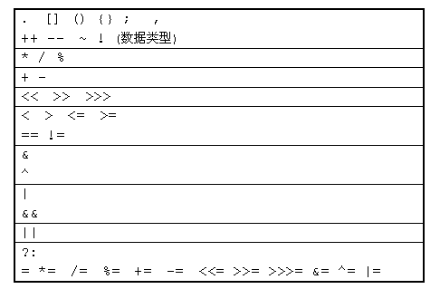
运算符的优先级
我们可以使用括号改变运算赋的优先级，分析int a =2;int b = a + 3*a;语句的执行过程 与int a =2;int b =（ a + 3）*a;语句的执行过程的区别 。

Slide 29
如何避免多个运算符带来的问题
对于int a =2; int b= a + 3 * a++;这样的语句，b最终等于多少呢？
  作者试验得到的结果是8。
对于int a =2; int b= (a ++)+ 3 * a;这样的语句，b最终等于多少呢？
  作者试验得到的结果是11。

Slide 30
如何避免多个运算符带来的问题
与其去思考其中的原因，我们还不如将上面的第二句改为几条语句来实现我们想要的结果。
不要在一行中编写太复杂的表达式，也就是不要在一行中进行太多的运算
在一行中进行太多的运算并不能为你带来什么好处，相反只能带来坏处，它并不比改成几条语句的运行速度快，它除可读行差外，还极容易出错。
对于优先级顺序，读者不用刻意去记，有个印象就行如果你实在弄不清这些运算先后关系的话，就用括号或是分成多条语句来完成你想要的功能，因为括号的优先级是最高的，
这也是软件编码规范的一个要求。

Slide 31
程序的流程控制
顺序结构
选择结构
循环结构
顾名思义，顺序结构就是程序从上到下一行一行执行的结构，中间没有判断和跳转，直到程序结束。

Slide 32
if语句的选择结构
if (表达式) 语句；
if (表达式) 语句1； else 语句2；
if (表达式1) 语句1；
else if (表达式2) 语句2；
else if (表达式2) 语句3；
…
else 语句n；
每个语句可以是使用{ }组成的复合语句
变量 ＝ 布尔表达式？语句1:语句2；
If语句还可以嵌套使用
if (表达式1)
if (表达式2) 语句1；
else语句2；
esle
if (表达式2) 语句3；
else语句4；
嵌套时最好使用{}确定层次界限，举例说明

Slide 33
switch语句的选择结构
Switch (表达式)
{
case 常量表达式1:语句1;
case 常量表达式2:语句2;
…
case 常量表达式n:语句n;
default: 语句n;
}
default语句是可选的，它接受除上面接受值的其他值，通俗的讲，就是谁也不要的都归它。
case后面可以跟多个语句，这些语句可以不用大括号括起来 。
switch语句判断条件可接受int, byte, char, short型，不可以接受其他类型
一旦碰到第一次case匹配，就会开始顺序执行以后所有的程序代码，而不管后面的case条件是否匹配，后面case条件下的代码都会被执行，直到碰到break语句为止。我们可以利用这个特点来用同一段语句处理多个case条件

Slide 34
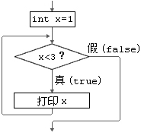
while循环语句
While (表达式) 语句；
int x=1;
while(x<3)
{
System.out.println("x="+x);
x++;
}
脚下留心：while表达式的括号后面一定不要加“;”

Slide 35
do-while循环语句
do 语句
while (表达式);
public class TestDo
{
  public static void main(String[] args)
  {
  int x=3;
  while(x==0)
  {
  System.out.println("ok1");
  x++;
  }
  int y=3;
  do
  {
  System.out.println("ok2");
  y++;
  }
  while(y==0);
  }
}

Slide 36
do-while循环语句
编写一个程序，这个程序不断地读取从键盘上输入的字符，直到读到字符’q’时，程序结束。
提示：调用System.in.read()；可以读取到一个从键盘上输入字符对应的整数。通过这个程序，你一定能体会到在什么样的情况下，用do-while循环语句比while循环语句方便。

Slide 37
for循环语句
for(表达式1;表达式2 ;表达式3) 语句
for(int x=1;x<10;x++)
{
System.out.println("x="+x);
} 等效于
int x=1;
for(;x<10;x++)
{
System.out.println("x="+x);
} 等效于
int x=1;
for(;x<10;)
{
System.out.println("x="+x);
x++;
} 等效于
int x=1;
for(;;)
{
if(x >= 10)
break;
System.out.println("x="+x);
x++;
}

Slide 38
break语句
break语句可以中止循环中的子语句和switch语句。一个无标号的break语句会把控制传给当前(最内)循环(while，do．for或Switch)的下一条语句。如果有标号，控制会被传递给当前方法中的带有这一标号的语句。如：
st:while(true)
{
while(true)
{
break st;
}
}

Slide 39
continue语句
continue语句只能出现在循环语句(while,do，for)的子语句块中，无标号的continue语句的作用是跳过当前循环的剩余语句块，接着执行下一次循环。 用continue语句的打印出 0到10之间的所有奇数的程序例子。
for(int i=0;i<10;i++)
{
if(i%2==0)
continue;
System.out.println(i);
}

Slide 40
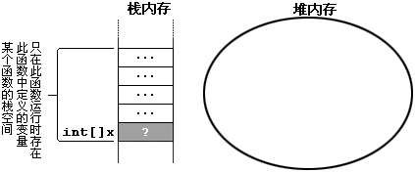
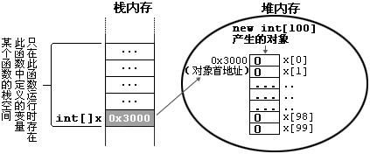
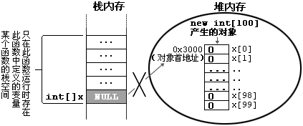
数组
为什么有数组？
堆内存和栈内存
int [] x;
x = new int[100]; x=null;
的内存状态变化情况

Slide 41
数组
静态数组
  int ia[] ={1,2,3,4};
  int [] ia=new int[]{3,4,5};
  int a[5];//声明数组时，不能指定其长度，编译时将出错
使用数组时要注意的问题
  空指针异常
  如何得到数组长度
  数组越界异常

Slide 42


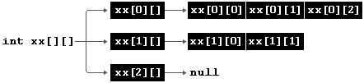
多维数组
如何理解多维数组，类似我们的棋盘。
java 中并没有真正的多维数组，只有数组的数组， Java中多维数组不一定是规则矩阵形式。
定义一个多维数组
int[][] xx;
xx=new int[3][];
xx[0]=new int[3];
xx[1]=new int[2];

Slide 43
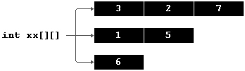
多维数组
多维数组中元素的引用方式，如：x[1][2]。
规则矩阵数组可以在一条语句中产生，如：int xx[][]=new int[2][3];
多维数组的静态初始化 ，如：
int[][] xx={{3,2,7},{1,5},{6}};

Slide 44
与数组操作相关的函数
使用System.arraycopy()函数拷贝数组
用Arrays.sort 来排序数组

